Slide 1
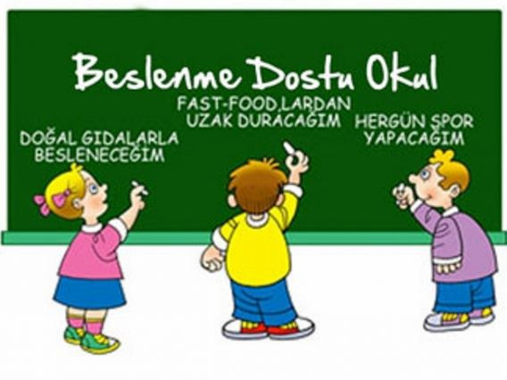
Taşlık İlkokulu
Beslenme Dostu Okul Projemiz

Slide 2
“En sağlıklı yemek evde yenen yemektir.” “Süt içmek sağlık ve kuvvet verir.” “Kahvaltı günün en önemli öğünüdür.” “Sağlıklı kalmak için fast fooda hayır de.” “Fast food obezliktir.” “Öğünleri atlama sağlıklı yaşamaya devam et.” “Sağlık meyvelerde saklıdır tüketmelisin.” “Spor yaparsan sağlıklı yaşama kavuşursun.” “Sağlıklı beslenirsen sağlıklı yaşarsın.”

Slide 4
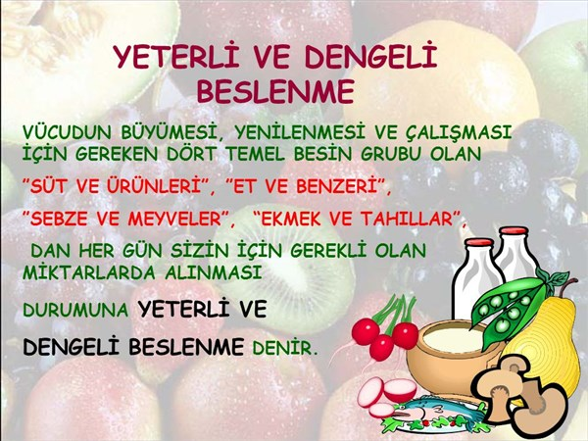

Slide 7
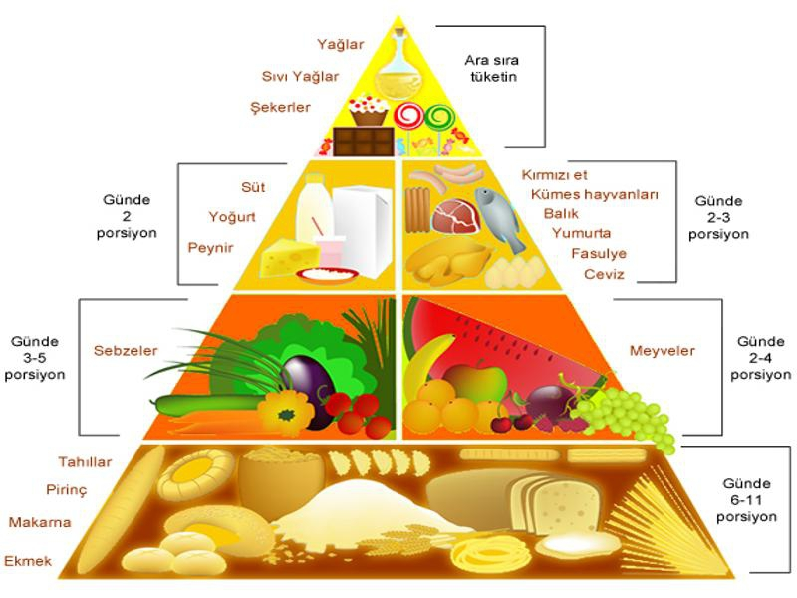

Slide 8
SAĞLIKLI YAŞAM İÇİN ÖNERİLER 1. Düzenli sağlık kontrolünüzü yaptırın. Böylece belirti vermeyen hastalıkları saptayıp, erken önlem alırsınız. Düzenli sağlık kontrolleri, hem yaşam süresi hem de kalitesi açısından son derece önemlidir. Check- up muayenesi ile hipertansiyon, şeker hastalığı, damar sertliğine bağlı kalp-damar hastalıkları, kan yağlarının yüksekliğinden kaynaklanan rahatsızlıklar, hepatit ve kanser gibi hastalıkların erken dönemde tanısı konulabilir. Bu hastalıklarda erken tanı ile vücutta herhangi bir organ hasarı oluşmadan tedavi sağlanmaktadır.

Slide 9
2. Yaşınıza uygun fiziksel aktiviteyi belirleyin ve düzenli olarak yapın, ideal kilonuzu koruyun, doğru beslenin. İnsanlar dengeli ve sağlıklı beslenme konusunda artık daha bilinçli davranmaya başladı. Bu konuda doğru hareket etmek isteyenler öncelikle bazı noktalara dikkat etmelidir. • Alınan besinlerin içerik ve oranları fizyolojik olmalı • Alınan enerji miktarına dikkat edilmeli • Öğünler sık ve az olarak alınmalı • Protein ve karbonhidrat oranlarına dikkat edilmeli. • Yağ sınırlamasına önem vermeli • Taze meyve ve sebze tüketimi artırılmalı • Enerji kaynağı olarak dengeli tahıl ürünleri tüketilmeli • Şeker ve tatlı tüketimi azaltılmalı • Su ve sıvı besin alımına dikkat edilmeli • Besinler, uygun saklanmalı ve uygun pişirilmeli • Düzenli egzersiz yapılmalı

Slide 10
3. Daha az basit şeker, tuz ve yağ kullanıp meyve sebze ağırlıklı beslenin. Basit şeker ve şekerli ürünler günlük kalori içinde mümkün olduğunca azaltılmalıdır. Basit şekerler hem kan şekerini hızla yükseltir, hem de fazla kalori nedeniyle şişmanlamaya neden olur. Günlük su ve sıvı tüketimi hem sindirimin düzenli olması hem de fizyolojik olayların düzgün oluşması için önemlidir. İnsan vücudundaki birçok biyokimyasal reaksiyon su ile gerçekleşir. 4. Sigara içmeyin, içilen ortamda bulunmayın. Pek çok zararlı maddeyi barındıran sigara, vücuttaki tüm organ ve sistemleri olumsuz etkileyerek hastalıklara davetiye çıkarmaktadır. Ayrıca sigara cilt ve vücut yaşlanmasının en önemli nedenlerinden biridir. 5. Güneş ışınlarının zararlı etkilerine ve radyasyona çok fazla maruz kalmayın. Bronzlaşma isteği ile uzun saatler güneş ışınlarına maruz kalmak veya solaryuma girmek cilt kanserine zemin hazırlamaktadır. Ultraviyole ışınlarından koruyan cilt ürünlerinin yaz- kış kullanımı ve güneşle ilişkilerin doğru ayarlanması çok önemlidir.

Slide 11
6. Uyku düzeni ve kalitesine dikkat edin. Kişinin gün içinde sarf ettiği efor ve yapısal özelliklerini de göz önüne alarak uyku düzenini ayarlaması çok önemlidir. Uygun sürelerde ve mekanlardaki sağlıklı uyku, vücudun genç ve zinde kalmasını sağlayacaktır 7. Gündelik yaşamın stresinden uzak durmaya çalışın, kendinize vakit ayırın ve hobi edinin. Stres kişinin sadece psikolojisin değil fiziksel sağlığını da büyük oranda etkilemektedir. Yaşlanmanın önüne geçmek için stres artıran etkenlerden uzak durmak gerekir. 8. Yaz ya da kış aylarında fırsat bulduğunuz zamanlarda mutlaka tatil yapın. Tatil yapmanın ruh ve beden sağlığına çok önemli katkıları vardır. Tercihe göre gidilecek kısa ya da uzun tatiller, kişinin günlük yaşamın stresinden uzaklaşmasını ve dinlenmesini sağlayacaktır. 9. Sevdiğiniz inşalarla vakit geçirin. Sevgi ve paylaşım, sağlıklı ve mutlu bir insanın olmazsa olmazlarıdır. Genç ve sağlıklı kalmak isteyen kişilerin mutlaka ailelerine ve sevdiklerine zaman ayırması gerekir. 10. Kendinizle barışık olun, bolca gülün ve hayata olumlu bakın. Kişinin iç dünyasındaki huzuru gülümseme ve pozitif bir bakış açısı ile dışarı yansır. Bilimsel araştırmalar ile gülmenin vücuttaki pek çok sisteme faydalı olduğu kanıtlanmıştır.

Slide 12
Yeterli ve Dengeli Beslenme Beslenme; açlık duygusunu bastırmak, karın doyurmak ya da canının çektiği şeyleri yemek içmek değildir. Beslenme; sağlığı korumak geliştirmek ve yaşam kalitesini yükseltmek için vücudun gereksinimi olan besin ögelerini yeterli miktarlarda ve uygun zamanlarda almak için bilinçli yapılması gereken bir eylemdir. Besle İnsanın hayatını sürdürebilmesi için 50’ye yakın besin öğesine gereksinimi vardır. Büyümek, sağlıklı ve üretken olarak uzun süre yaşamak için bu besin öğelerinin her birinden bireysel ihtiyaçlara göre her gün belirli bir miktar alınması gerekir. Besin öğelerinin herhangi biri alınmadığında, gereğinden az ya da çok alındığında, büyüme ve gelişme engellenmekte, sağlık bozulmaktadır. Vücudun büyümesi, yenilenmesi ve çalışması için gerekli olan enerji ve besin öğelerinin her birinin yeterli miktarlarda alınması ve vücutta uygun şekilde kullanılmasına "YETERLİ VE DENGELİ BESLENME" denir.

Slide 13
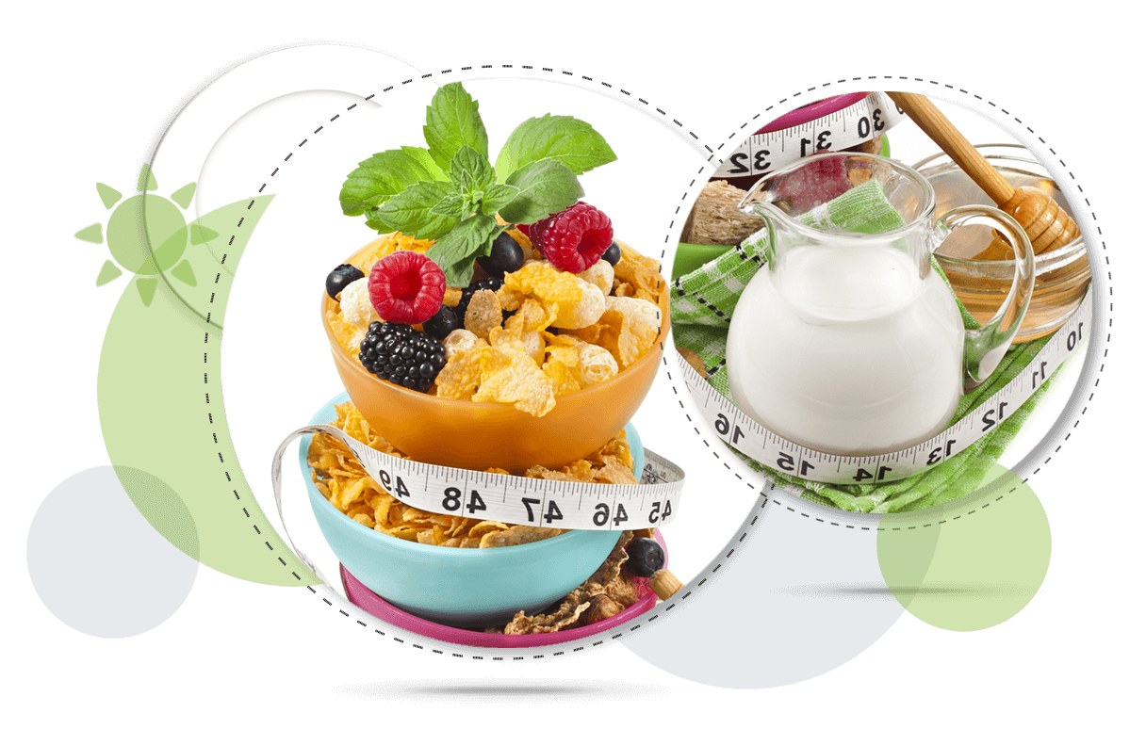

Slide 14
Sağlığın korunmasında ve hastalıkların önlenmesinde yeterli ve dengeli beslenme temeldir. Besin öğeleri vücudun gereksinmesi düzeyinde alınamadığında, yeterli enerji oluşmadığı ve vücut dokuları yapılamadığında ise "YETERSİZ BESLENME" ortaya çıkabilir. İnsan gereğinden çok yerse, besin ögelerini de fazla alır. Çok alınan bazı besin ögeleri vücutta yağ olarak birikir ve sağlık için zararlı hale gelir. İnsan yeterince yemesine karşın, uygun seçim yapamadığında ya da yanlış pişirme yöntemi uyguladığında besin ögelerinin bazılarında kayıplar olur. Besin ögeleri vücut çalışmasındaki işlevlerini yerine getiremez, sonuçta yine sağlık bozulur. Bu durumların hepsine birden “DENGESİZ BESLENME"denir.

Slide 15
Yetersiz ve dengesiz beslenen bir kişinin vücudu mikroplara karşı dayanıklı değildir, kolay hasta olur, zor iyileşir. Herhangi bir besin öğesinin yetersiz alınması durumunda vücutta o besin öğesinin görevi yerine getirilemeyeceğinden vücut çalışması aksamakta ve hastalıklar baş göstermektedir. Dengesiz beslenme insanın çalışma, planlama ve yaratma yeteneğini düşürür. Sağlıklı insan üretken insandır. Sağlığın temeli de yeterli ve dengeli beslenme ile atılır. Yetersiz ve dengesiz beslenme yüzünden zihnen ve bedenen iyi gelişmemiş, yorgun, isteksiz ve hasta bireyler toplum için güç ve kuvvet değil, bir yüktür. Zihinsel gerilik, hal ve hareketlerde dengesizlik ileri aşamadaki yetersiz beslenmenin işaretlerindendir. Vücut ağırlığının boy uzunluğuna ve yaşa göre fazla olması yani şişmanlık (obezite) da, genellikle dengesiz beslenmenin belirtisidir ve bir hastalık olarak kabul edilmektedir. Bir toplumdaki bireylerin yeterli ve dengeli beslenip beslenmediklerine sadece dış görünüşüne bakarak karar vermek doğru değildir. Toplumdaki bireylerin beslenme durumları bilimsel yöntemlerle saptanabilir.

Slide 16
Yetersiz beslenmenin etkilediği grupların başında bebek ve çocuklar, gençler, doğurganlık çağındaki kadınlar, gebe ve emzikli anneler, yaşlılar ve işçiler gelmektedir. Dengesiz beslenmenin nedenleri araştırıldığı zaman, beslenme bilgisi yoksunluğunun büyük önem taşıdığı görülmektedir. Bu bakımdan dengesiz beslenmenin önlenmesinde beslenme eğitimi ile sağlıklı beslenme bilincinin kazandırılması büyük önem taşımaktadır.

Slide 17
“SEVDİKLERİNİZLE SAĞLIKLI ve MUTLU BİR YAŞAM İÇİN” “Spor yapalım, yeterli ve dengeli beslenelim” Taşlık İlkokulu Sağlıklı beslenme ve Hareketli Yaşam Ekibi

